Slide 1
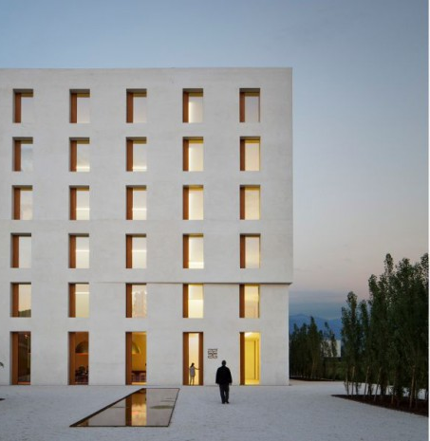
Gestion des accès au bâtiment
Projet commun aux cours de l’UE7
Yannick Pascucci • Ruby Pillar • Alexandre Saxemard

Slide 2
Sommaire
Résumé du projet
Diagrammes
Gestion du projet
Gestion des accès au campus
Récupération des adresses MAC
Publication des données avec MQTT
Sauvegarde des données sur la BDD
Les faiblesses
Gestion des accès au bâtiment
Environnement de développement
Récupération des tag RFID
Publication des données avec MQTT
Sauvegarde des données sur la BDD
Les faiblesses
Système d’enregistrement d’une personne dans une BD et de reconnaissance pour l’accès au bâtiment et à une salle
Gestion des accès aux salles

Slide 3
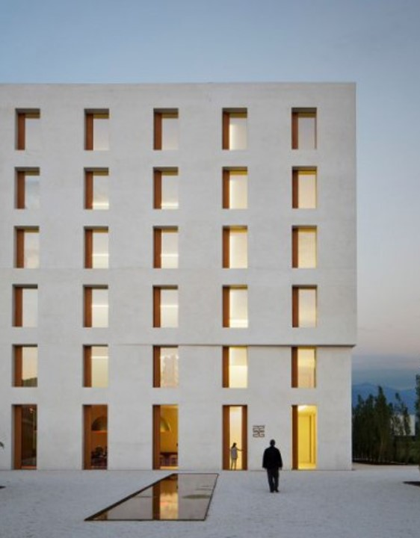
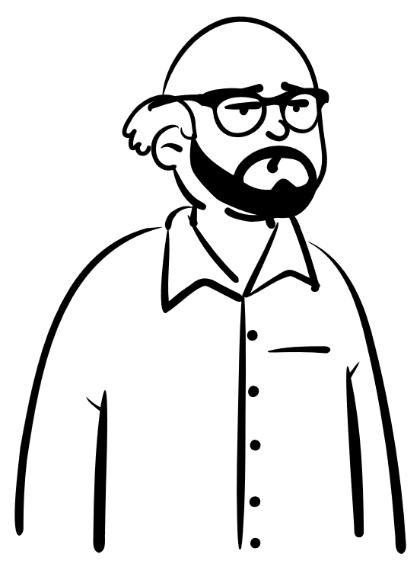


Résumé du projet
Objectif : créer un système de gestion des accès d’un bâtiment.
Scénario : Un campus contenant plusieurs bâtiments, dans lequel se trouvent plusieurs salles.
Utilisateurs:
Enseignants Etudiants Administrateur
3
Notes:
Tous ont un niveau d’accès différent selon leur titre et leur emploi du temps.
Chaque lieu demande un niveau d’accès différent selon la sensibilité du contenu de la zone.

Slide 4
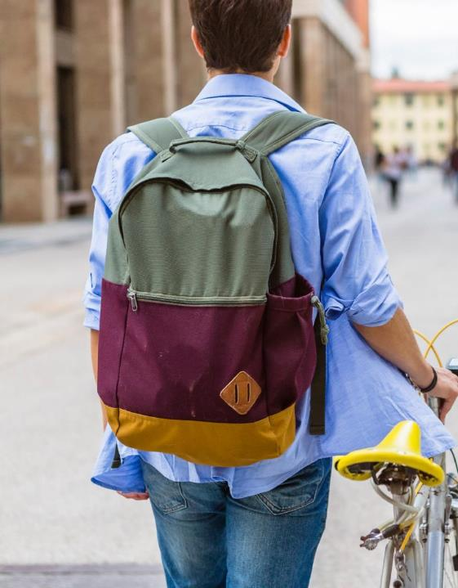
Résumé du projet
Les zones :
Campus : Accessible par tous, un lecteur BLE permet de compter le nombre de personnes dans le périmètre défini.
Bâtiment : Un lecteur RFID permettra d’identifier et donner l’accès aux personnes autorisées.
Salle : Une caméra à reconnaissance faciale permettra l'accès à la salle aux personnes autorisées.
Campus
Lecteur Bluetooth
Bâtiment
Lecteur RFID
Salle
Camera
4

Slide 5
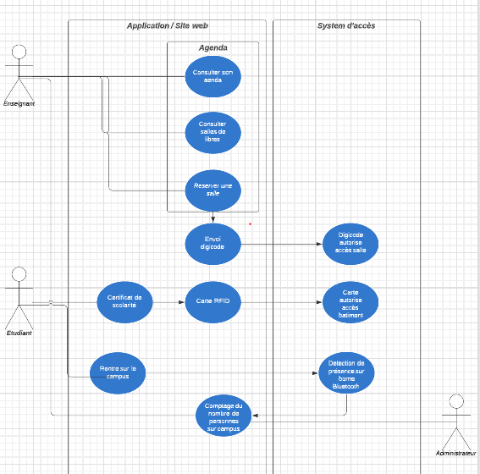
Diagrammes
Use case

Slide 6
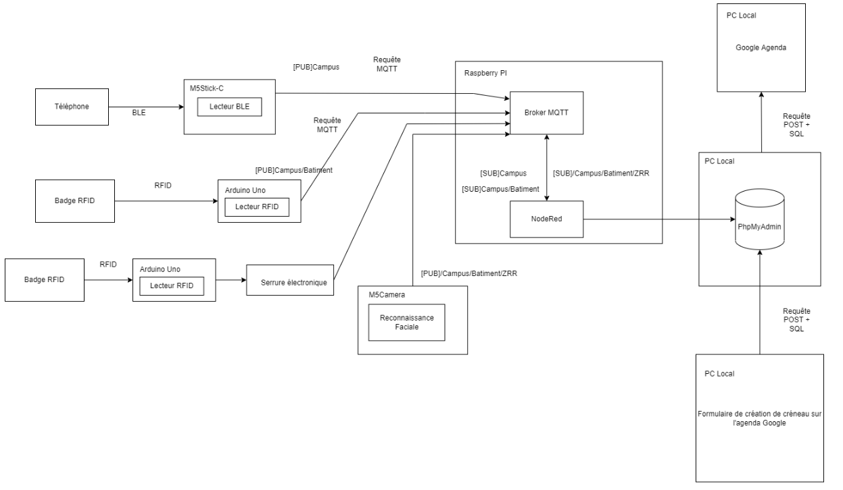
Diagrammes
Architecture du projet

Slide 7
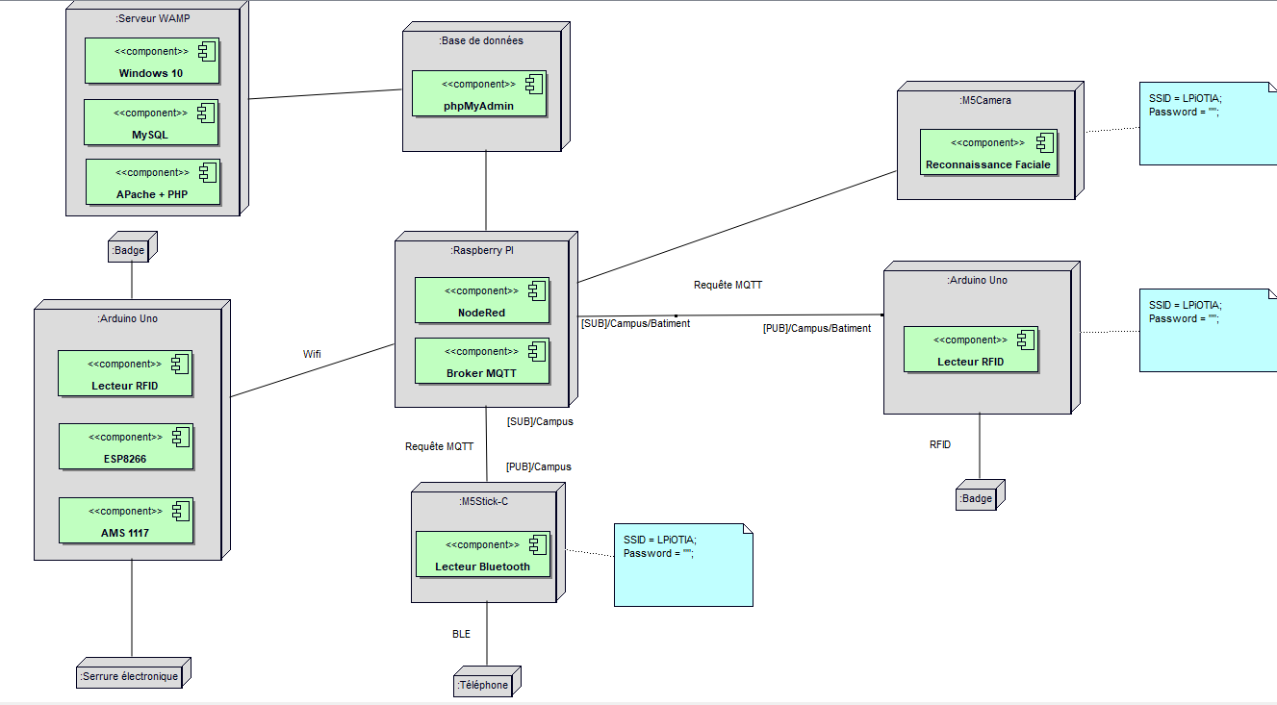
Diagrammes
Diagramme de déploiement

Slide 8
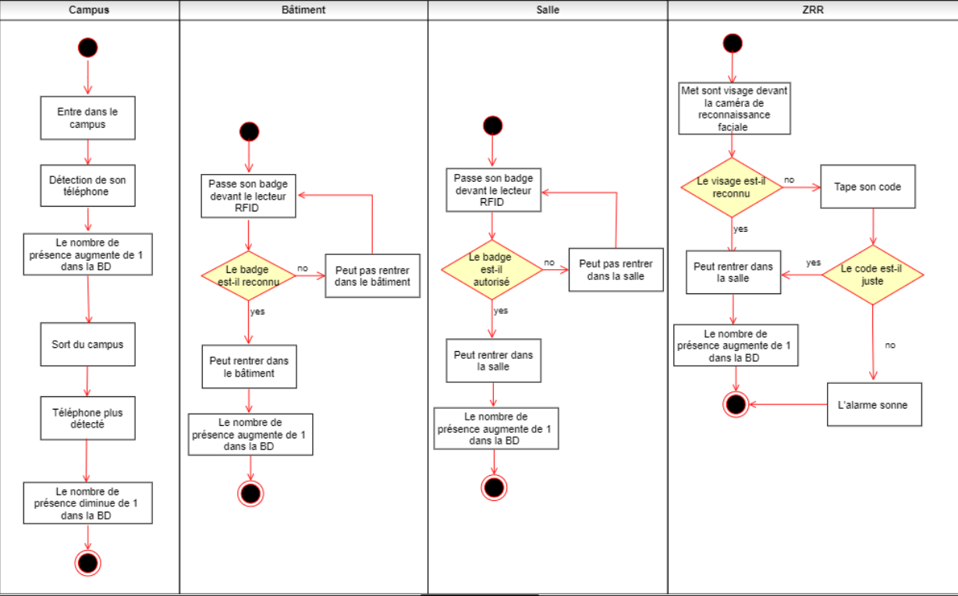
Diagrammes
Diagramme d’activité

Slide 9
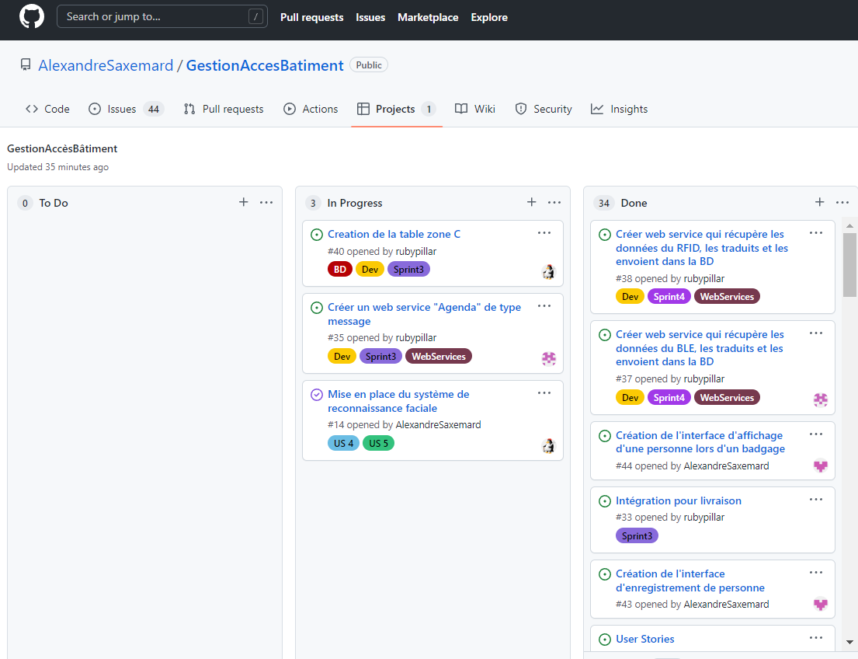
Gestion de projet
5 sprints répartis sur 10 semaines
Suivi des tâches avec Github
Utilisation de Git bash
Points hebdomadaires
Répartition des tâches par zone

Slide 10
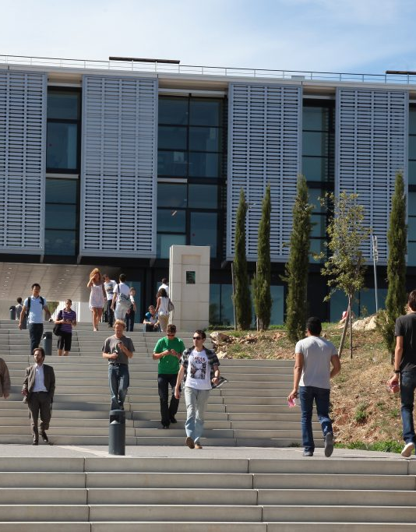






Gestion des accès au campus
Objectif:
Récupérer les adresses MAC BLE des personnes rentrant et sortant du campus
Publier ces résultats sur le topic « Campus »
Sauvegarder ces résultats dans une base de données
Afficher le nombre de personnes présentes sur le campus

Slide 11
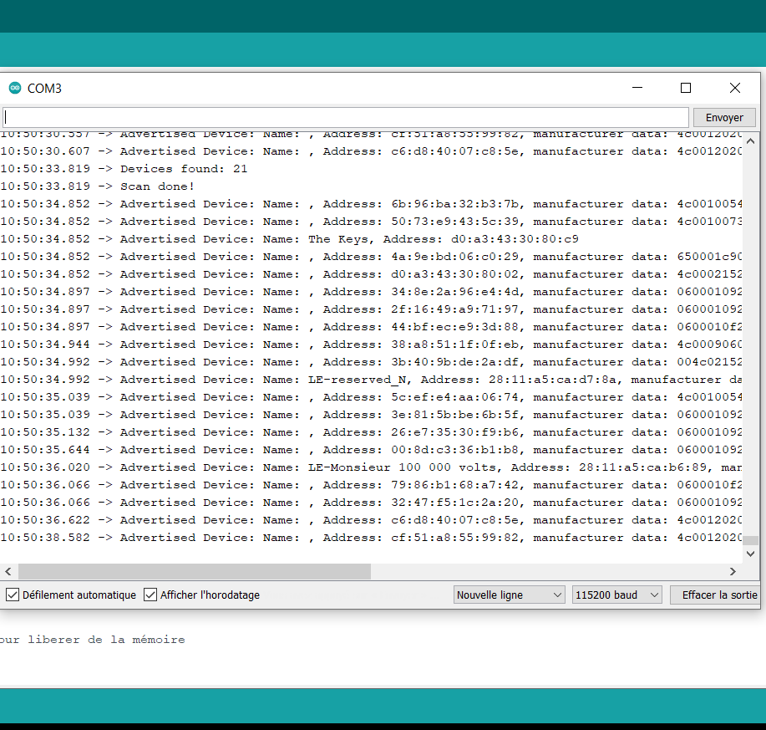
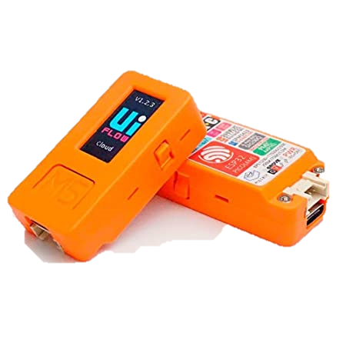
Gestion des accès au campus Récupération des adresses MAC
M5 stick utilisé comme lecteur BLE
Le programme permet de récupérer les adresses MAC des appareils BLE à proximité

Slide 12
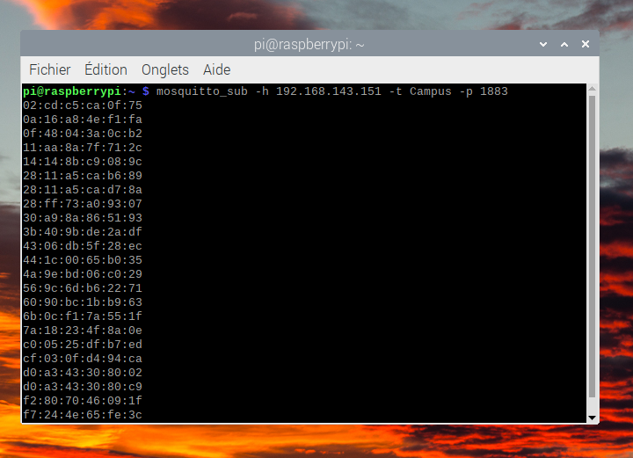
Gestion des accès au campus Publication des données avec MQTT
MQTT serveur : 192.168.143.151
Topic: Campus
Port : 1883

Slide 13
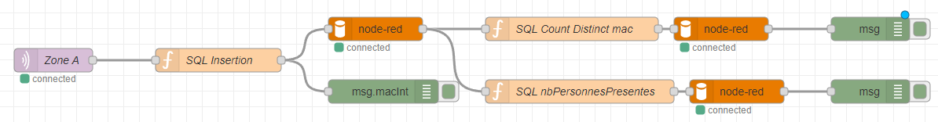
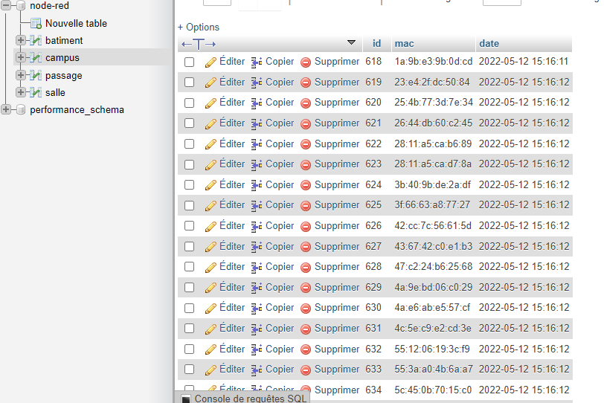
Gestion des accès au campus Sauvegarde des données sur la BDD

Slide 14
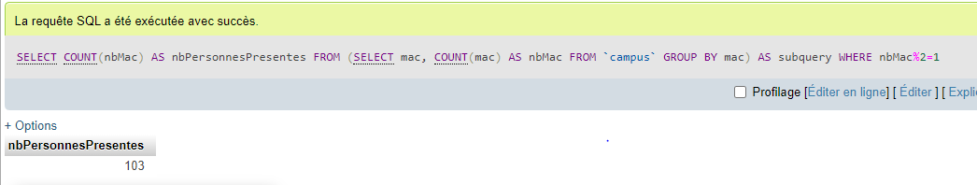
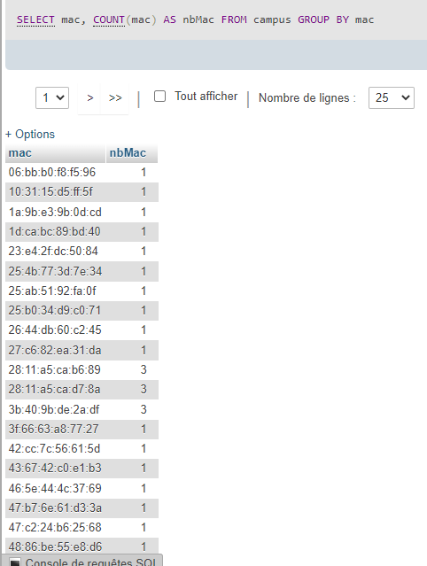
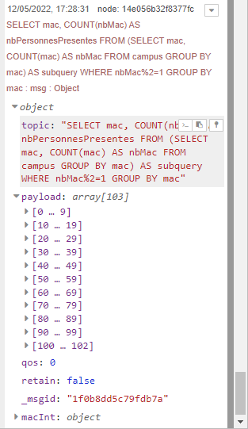
Gestion des accès au campus Calcul du nombre de personnes présentes sur le campus

Slide 15
Gestion des accès au campus Les faiblesses
Le comptage peut être erroné en cas
De stationnement autour du lecteur
De possession de plusieurs ou aucun appareil ayant le BLE activé
De passage trop rapide

Slide 16







Gestion des accès au bâtiment
Objectif
Environnement de développement :
Technologies utilisées :

Slide 17
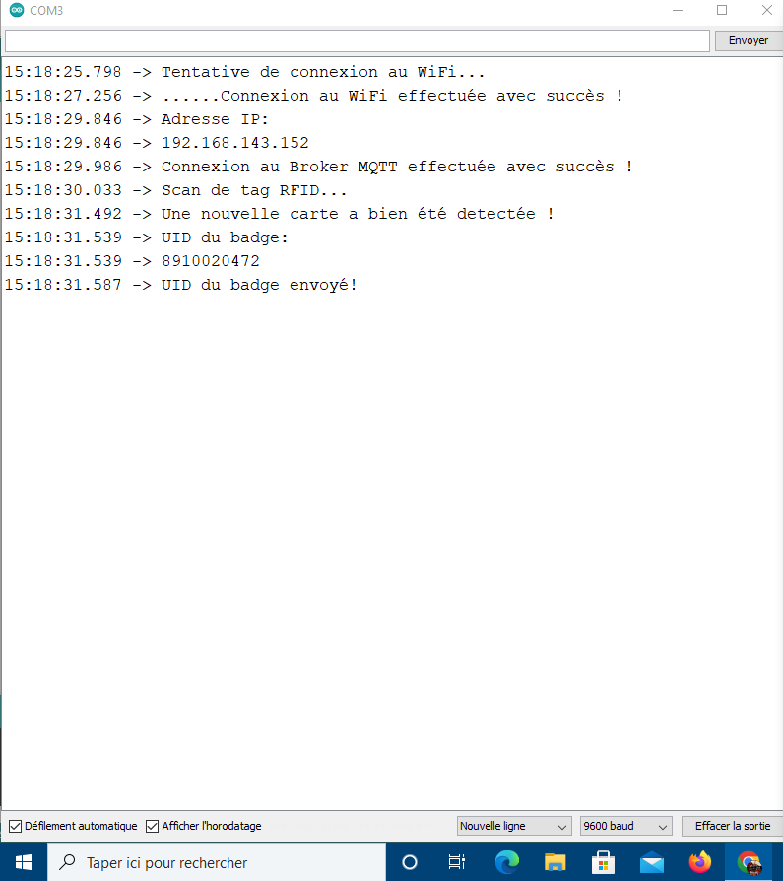
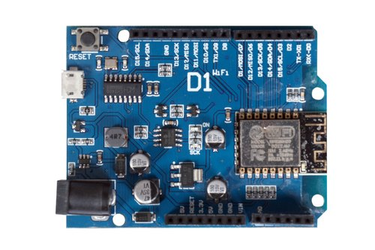
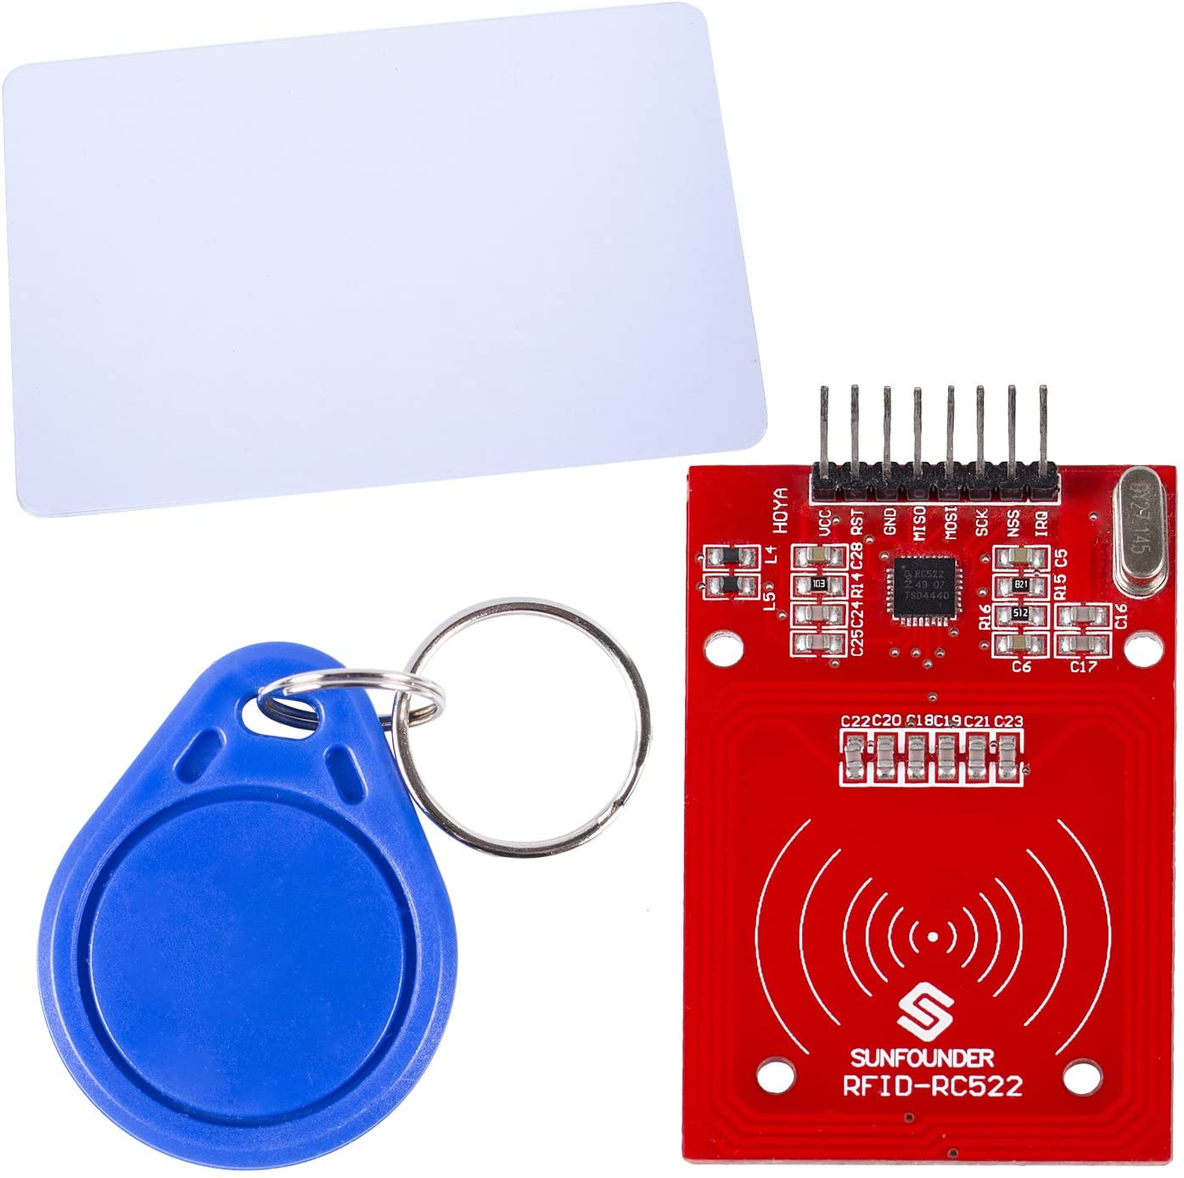
Gestion des accès au batiment Récupération des tag RFID

Slide 18
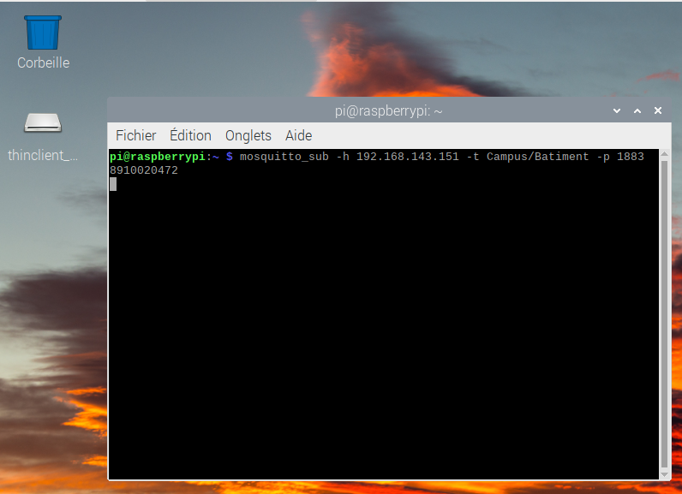
Gestion des accès au bâtiment Publication des données avec MQTT
MQTT serveur : 192.168.143.151
Topic: Campus/Batiment
Port : 1883

Slide 19
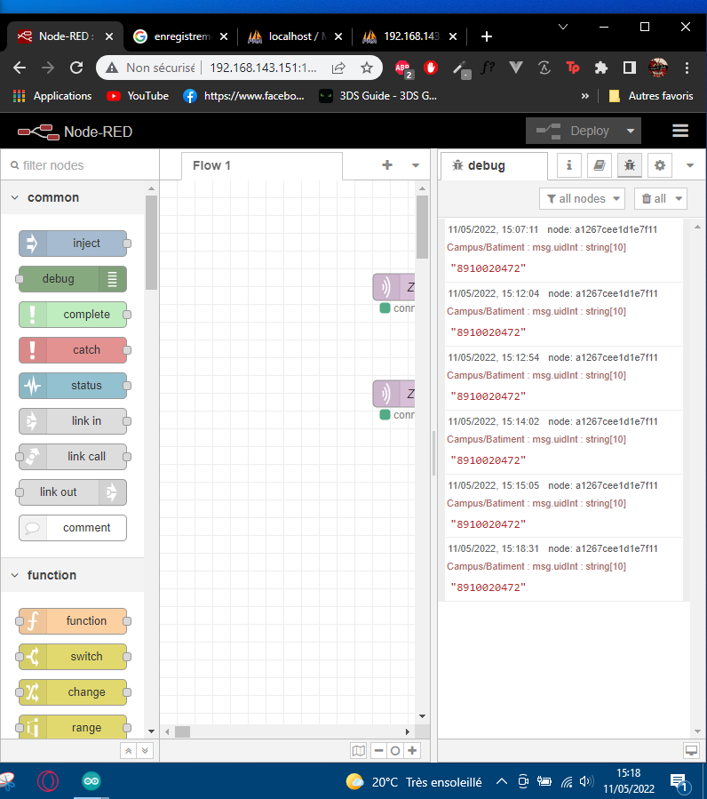
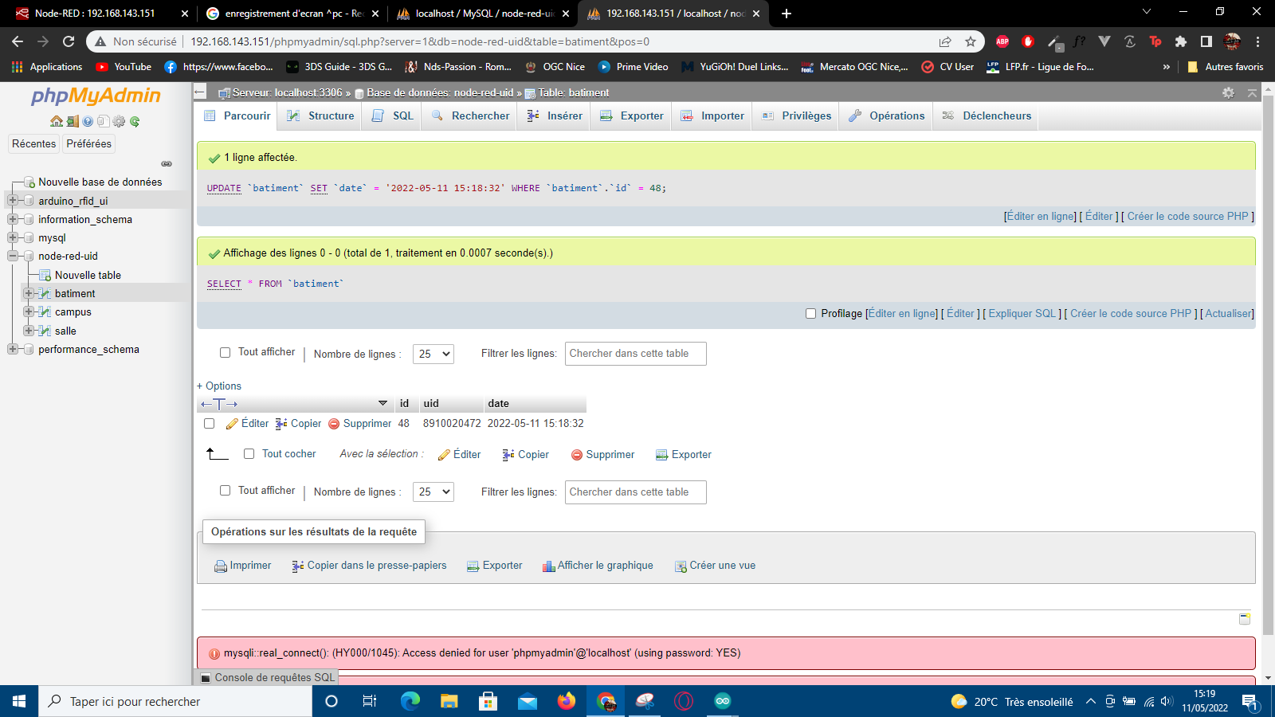
Publication sur le node-red… puis dans la BD

Slide 20
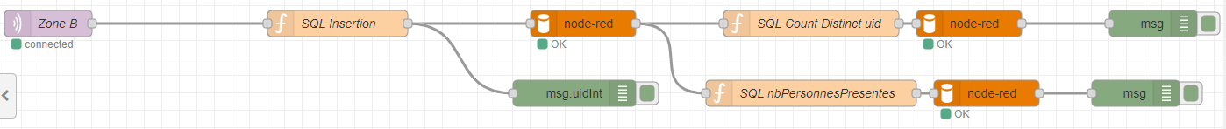
Gestion des accès au bâtiment Sauvegarde des données sur la BDD

Slide 21
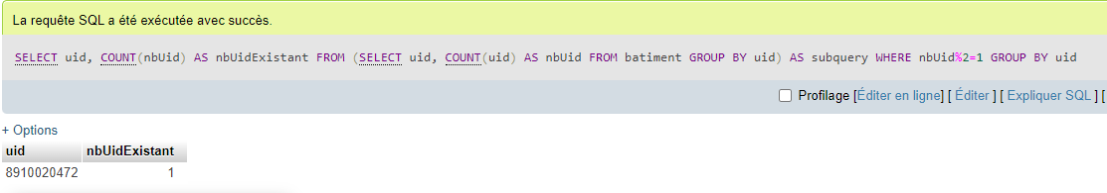
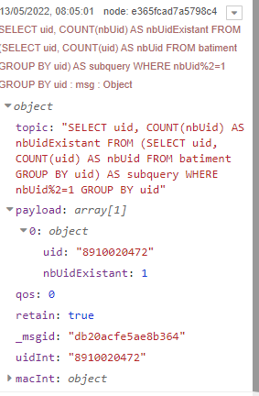
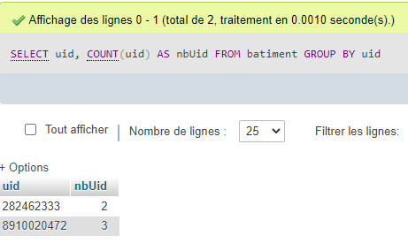
Gestion des accès au bâtiment Calcul du nombre de personnes présentes sur le campus

Slide 22
Gestion des accès au bâtiment Les faiblesses
Le node red arrête après un certain temps de recevoir les données RFID
Une personne peut badger à l’entrée et sortie du bâtiment mais plusieurs personnes peuvent passer derrière

Slide 23
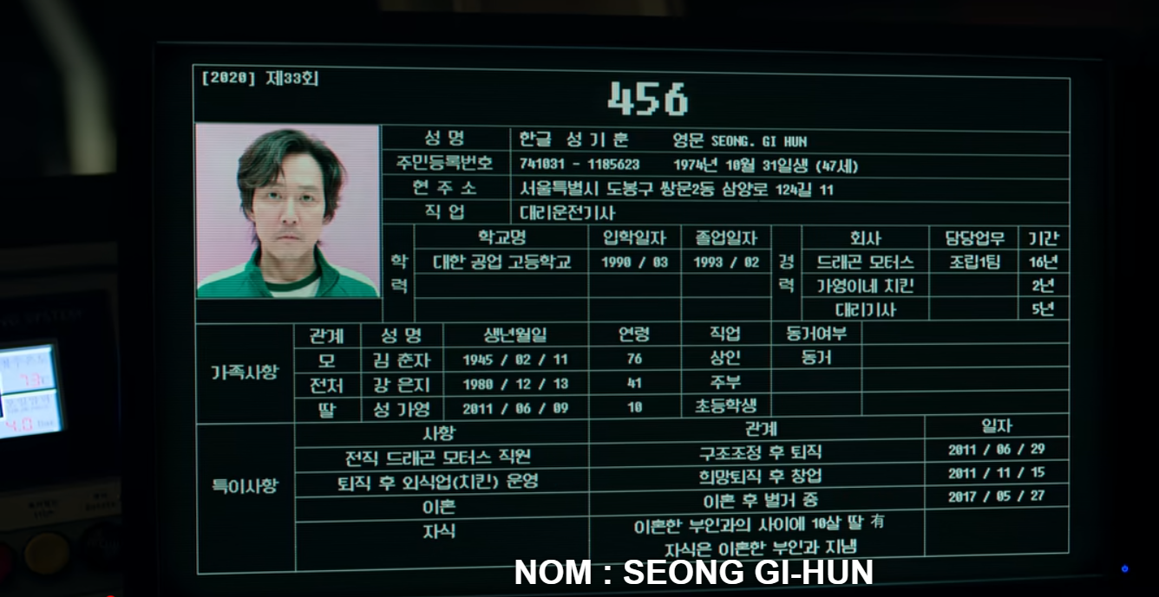
Gestion des accès au bâtiment Système d’enregistrement d’une personne dans une BD et de reconnaissance pour l’accès au bâtiment et à une salle

Slide 24

Gestion des accès à la salle
Objectif
Environnement de développement :
Technologies utilisées :

Slide 25
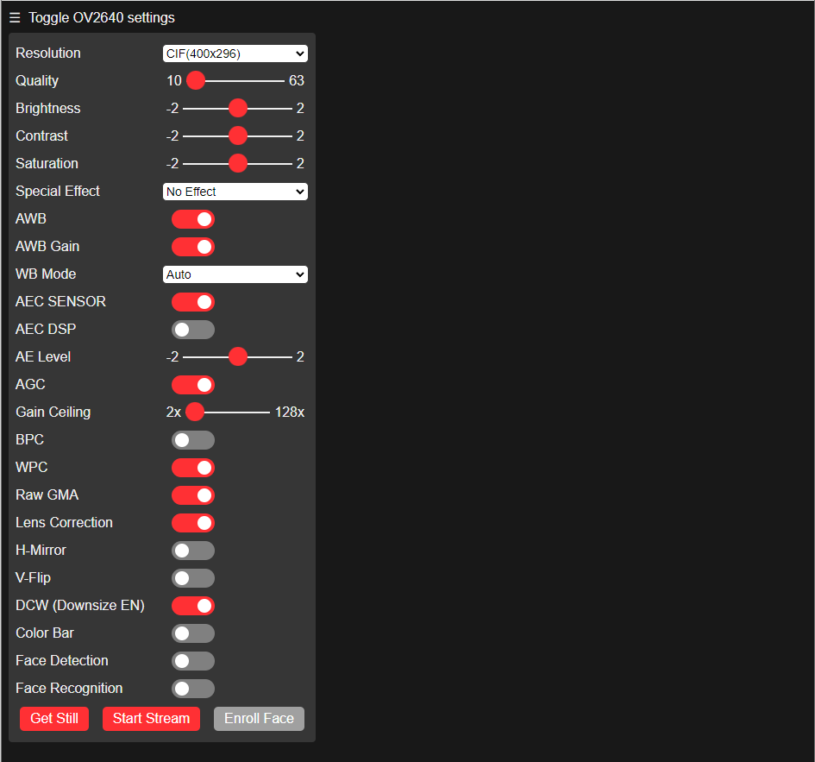
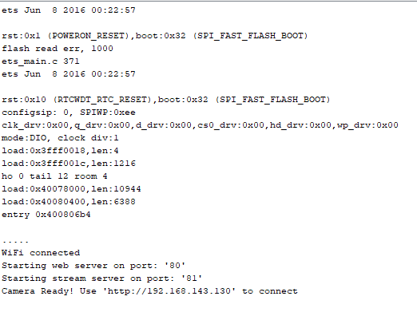
Gestion des accès à la salle Récupération des paramètres biométrique
Lancement de la caméra

Slide 26
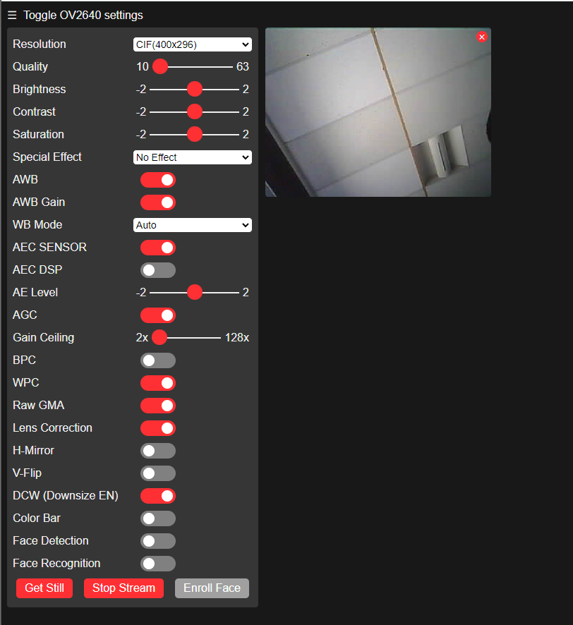
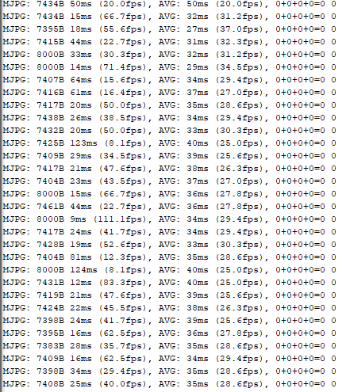
Gestion des accès à la salle Récupération des paramètres biométrique
Début du stream

Slide 27
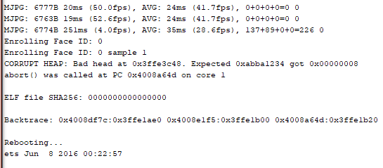
Gestion des accès à la salle Récupération des paramètres biométrique
Détection d’un visage

Slide 28
Gestion des accès à la salle Les faiblesses
Le stream freeze lorsque qu’un visage est détecté
Impossibilité d’enregistrer un visage

Slide 29
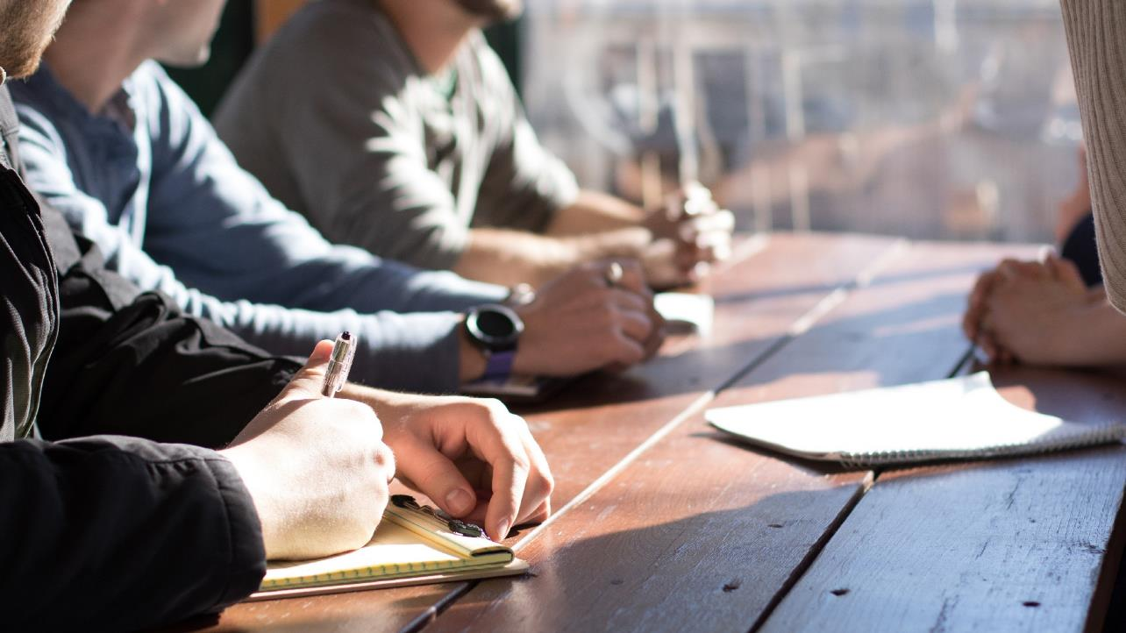
MERCI

